Slide 1
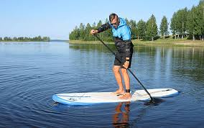

ENA4
Aihepiireinä ja pohdittavina teemoina: yhteiskunta ja sen eri rakenteet, asuminen, perhe ja perhesuhteet, lieveilmiöt ja rikollisuus, Suomi ja suomalaisuus (ulkomaalaisen näkökulmasta), uskonto
Kurssilla:
opit eri yhteiskuntaan liittyvien asioiden sanastoa mm. teemasanastojen avulla, opit puhumaan niistä ja lukemaan aihepiireihin liittyviä vaativampia tekstejä
opiskellaan kansallisuussanat
tehdään suullinen/kirjallinen projektityö Suomeen liittyvästä teemasta
kirjoitetaan argumentatiivinen essee
harjoitellaan tiivistelmän tekemistä
opiskellaan infinitiivi, -ing-muoto, epäsuora kerronta ja kysymykset sekä konjunktiot ja sidesanat
pidetään sanakokeita, joissa on mukana teemasanastot
on koeviikolla loppukoe: sanasto, rakenne, teksti ja mahdollisesti essee.
kuunnellaan yo-kuunteluita 3-4 kpl (2 parasta kokeen loppuarvosteluun)
testataan lukemisen taitotasot
harjoitellaan tekstistrategioita
harjoitellaan debatointia eli suullista argumentointia

Slide 2
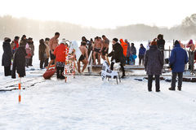


Kurssin arviointiperusteita ovat:
Aktiivisuus ja ahkeruus kurssilla
Asennoituminen opiskeluun. Muistathan, että sovituista aikatauluista kiinnipitäminen ja kotiläksyjen tekeminen/lukeminen on myös osoitus positiivisesta asenteesta. Luvaton poissaolo tunneilta vaikuttaa kurssiarvosteluun.
Kurssikoe
projektityö
Muut kurssin aikana suoritettavat tehtävät ja sanakokeet
So, let’s get to work!

Slide 3

Project Finland
Choose a partner or two and prepare a presentation on Finland/Finnish society on a topic which interests you. The purpose of the pres. is to increase your and your classmates’ readiness to talk about Finland.
Suggestions for a topic:
Common Finnish values
The silent Finn
Religion in Finland
Social security in Finland
A foreigner’s view on Finland
– an interview?
Make a written version and prepare to give a shortend oral presentation of 3-4 minutes
Minimum 250 words
Provide your classmates with a vocabulary of new words
Practise the presentation beforehand
You can use (audio)visual aids like videoclips, photos or interviews etc.

